Slide 1
ПЕРЕЛЁТНЫЕ
ПТИЦЫ
Презентацию подготовила
воспитатель МДОУ д/с № 15 «Звёздочка»
Лимонтова Татьяна Николаевна

Slide 2
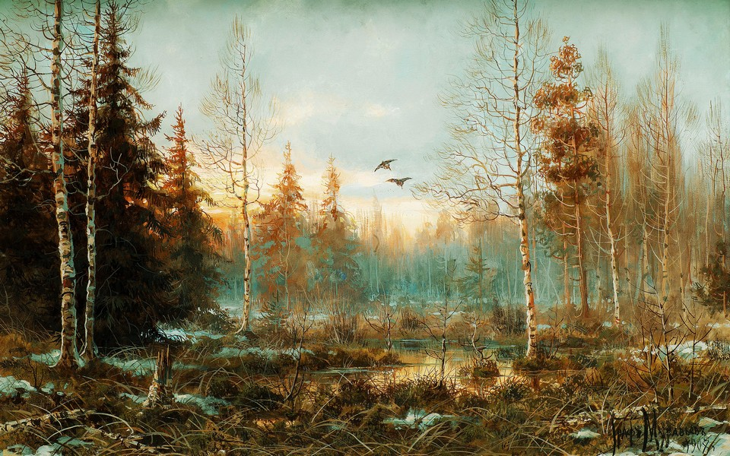
УТРО В ВЕСЕННЕМ ЛЕСУ

Slide 3
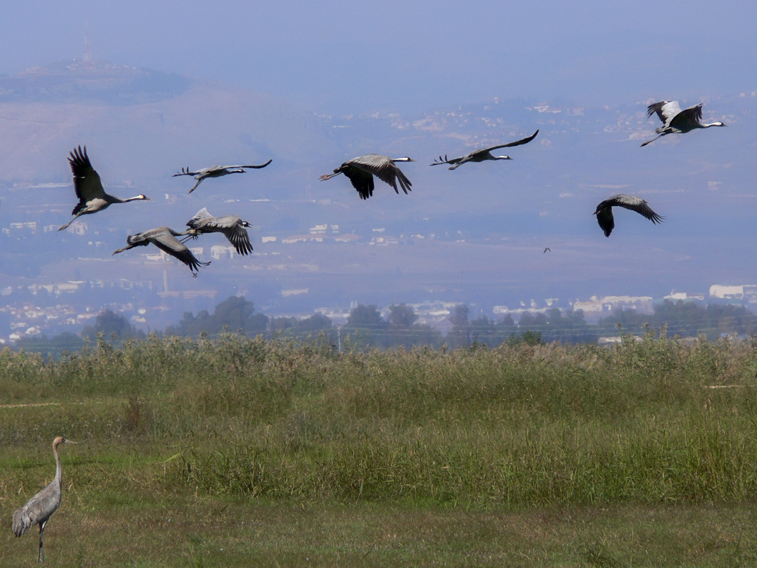

Slide 4
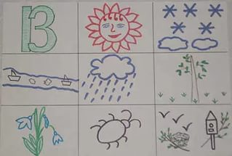

Slide 5
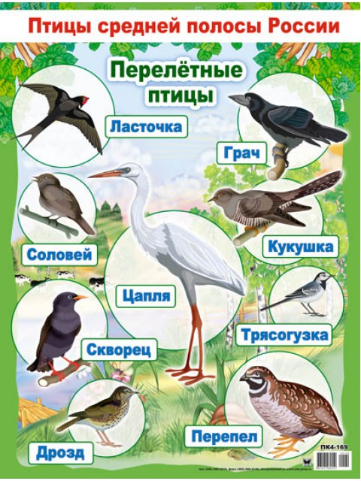

Slide 6
Что общего есть у птиц?

Slide 7
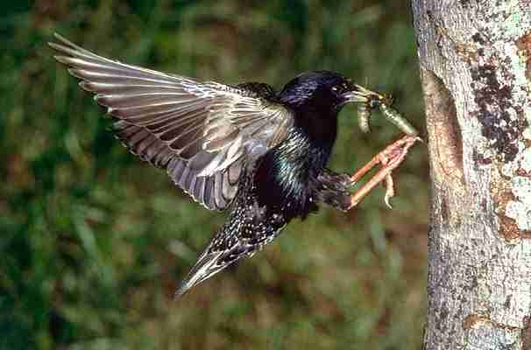
Птицы уничтожают вредных насекомых

Slide 8
Физкультминутка «Птички летают»
Птицы высоко летали (дети бегают),
Птицы крыльями махали (дети машут руками),
А теперь они спустились (приседают),
У них крылышки сложились (прячут руки за спину).

Slide 9
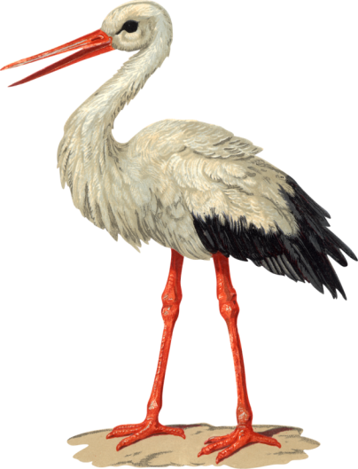
Дидактическая игра «Четвёртый лишний»

Slide 10
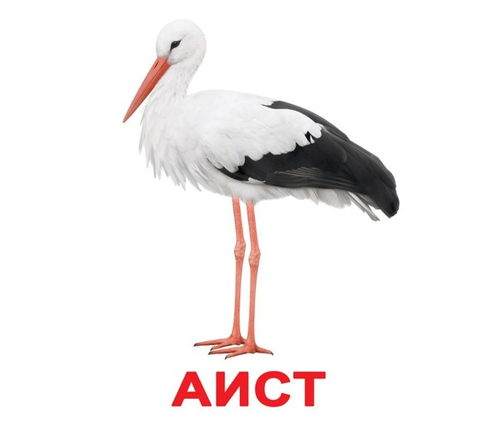

Slide 11
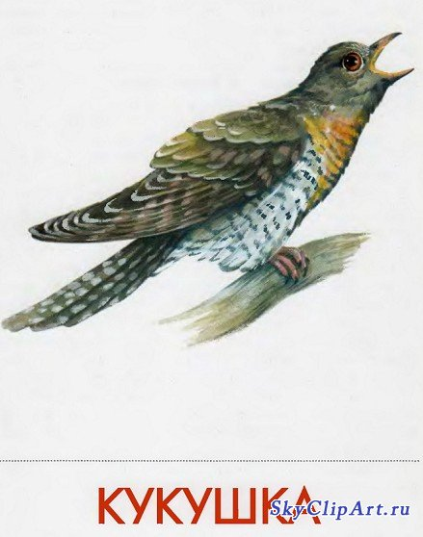

Slide 12
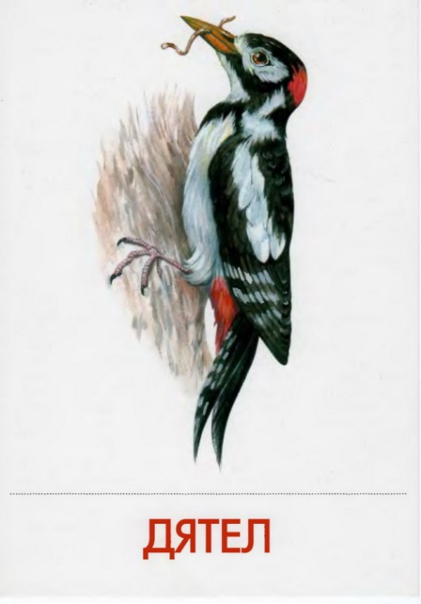

Slide 13
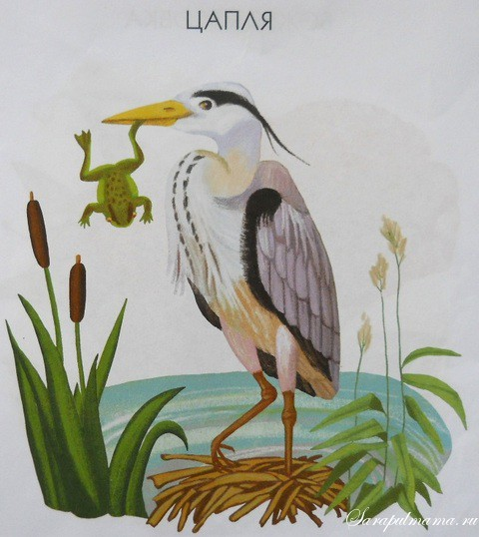

Slide 14
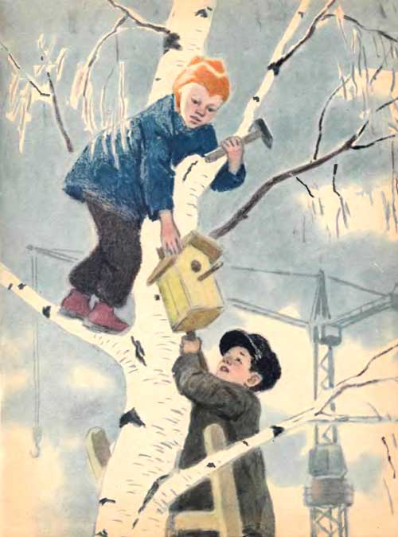

Slide 15
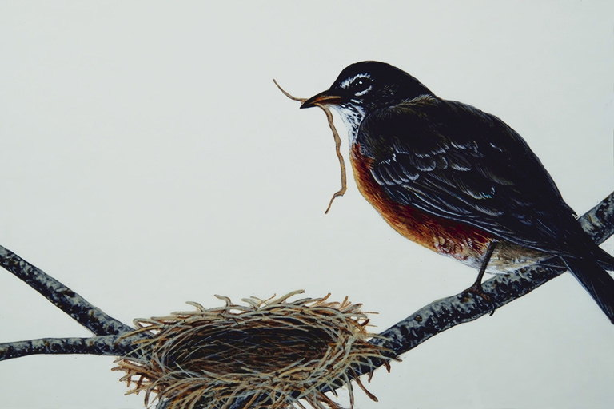
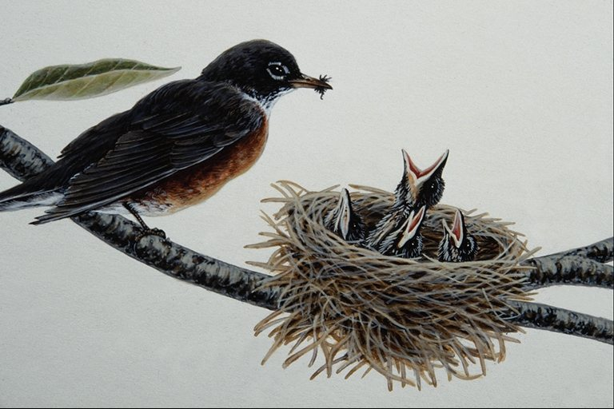
Птицы строят гнёзда
Птицы кормят птенцов

Slide 16
Спасибо
за
внимание!

